Slide 1
-Part3- 제4장 동적 메모리 할당과 가변 인자

Slide 2
학습목차
4.1 동적 메모리 할당
4.2 동적 메모리 할당 함수, 해제 함수 그리고 가변인자

Slide 3
4.1 동적 메모리 할당

Slide 4
4.1 동적 메모리 할당
배울 내용
① 프로세스의 메모리 공간
② 동적 메모리 할당의 필요성

Slide 5
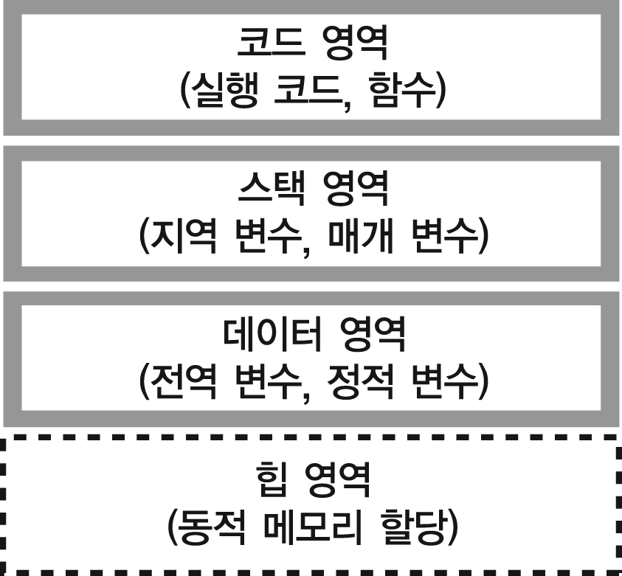
4.1 동적 메모리 할당 (1/6)
프로세스의 메모리 구조
코드 영역: 프로그램 실행 코드, 함수들이 저장되는 영역
스택 영역: 매개변수, 지역 변수, 중괄호(블록) 내부에 정의된 변수들이 저장되는 영역
데이터 영역: 전역 변수, 정적 변수들이 저장되는 영역
힙 영역: 프로그램이 실행 되는 동안 동적으로 메모리를 할당할 수 있는 영역

Slide 6
4.1 동적 메모리 할당 (2/6)---[4-1.c 실습]
#include <stdio.h>
int a=10; // 전역 변수 a 선언
int main(void)
{
int num1=10, num2=20; // 지역변수 num1, num2 선언
static int s=20; // 정적 변수 s 선언
printf("데이터 출력 : %d %d %d %d \n", a, num1, num2, s);
printf("코드 영역 : %x %x \n", main, printf); // 함수 이름
printf("스택 영역 : %x %x \n", &num1, &num2); // 지역 변수
printf("데이터 영역 : %x %x \n", &a, &s); // 전역 변수, 정적 변수
return 0;
}

Slide 7
4.1 동적 메모리 할당 (3/6)
동적 메모리 할당
‘힙영역에 할당 된다.’
‘런타임 중(실행 시간)에 이루어 진다.’
‘프로그래머가 동적 메모리 할당을 요구한다.’

Slide 8
4.1 동적 메모리 할당
배울 내용
① 프로세스의 메모리 공간
② 동적 메모리 할당의 필요성

Slide 9
4.1 동적 메모리 할당 (4/6)
동적 메모리 할당이 필요한 이유
선언된 배열 요소의 수가 사용된 요소 수 보다 많은 경우 (메모리 낭비)
선언된 배열 요소의 수가 사용된 요소의 수보다 적은 경우 (메모리 부족)
int array[5]; // 선언된 배열 요소 수: 5개(20바이트)
array[0]=10, array[1]=20, array[2]=30; // 사용된 배열 요소 수: 3개(12바이트)
int array[2]; // 선언된 배열 요소 수: 2개(8바이트)
array[0]=10, array[1]=20, array[2]=30; // 사용된 배열 요소 수: 3개(12바이트)

Slide 10
4.1 동적 메모리 할당 (5/6)
동적 메모리 할당이 필요한 이유
배열 선언 시 배열 길이에 변수를 설정한 경우 에러 발생
int a=5;
int array[a] // 배열 선언 시 배열 a를 배열 길이로 사용
void init(int a)
{
int array[a]; // 배열 선언 시 함수의 인자(지역 변수) a를 배열 길이로 사용
결론: ‘프로그래머가 필요한 메모리 크기를 예측할 수 없다.’
따라서 ‘동적 메모리 할당의 필요하다.’

Slide 11
4.1 동적 메모리 할당 (6/6)
동적 메모리 할당 함수와 해제 함수
헤더파일 : stdlib.h
종류 | 함수 | 성공 | 실패
메모리 할당 함수 | #include <stdlib.h> void* malloc (size_t size) | 할당된 메모리의 시작 주소 반환 | NULL 반환
메모리 할당 함수 | #include <stdlib.h> void* calloc (size_t num, size_t size) | 할당된 메모리의 시작 주소 반환 | NULL 반환
메모리 할당 함수 | #include <stdlib.h> void* realloc (void* p, size_t size) | 재할당된 메모리의 시작 주소 반환 | NULL 반환
메모리 해제 함수 | #include <stdlib.h> void free (void* p) | 할당된 메모리 해제 | -

Slide 12
4.2 동적 메모리 할당 함수, 해제 함수 그리고 가변인자

Slide 13
4.2 동적 메모리 할당 함수, 해제 함수 그리고 가변인자
배울 내용
① malloc( ) 함수와 free( ) 함수
② calloc( ) 함수와 free( ) 함수
③ realloc( ) 함수와 free( ) 함수
④ 가변 인자

Slide 14
4.2 동적 메모리 할당 함수, 해제 함수 그리고 가변인자(1/22)
malloc( )함수와 free( )함수
종류 | 함수 | 성공 | 실패
메모리 할당 함수 | void* malloc(size_t size); | 할당된 메모리의 시작 주소 반환 | NULL 반환
메모리 해제 함수 | void free(void* p); | 할당된 메모리 해제

Slide 15
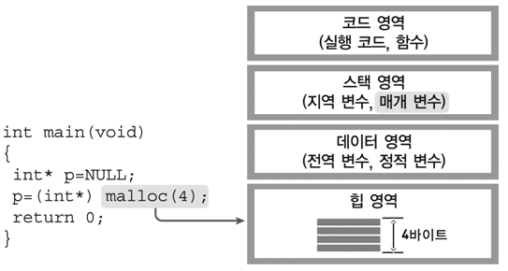
4.2 동적 메모리 할당 함수, 해제 함수 그리고 가변인자 (2/22)
malloc(4) 함수를 이용한 동적 메모리 할당

Slide 16
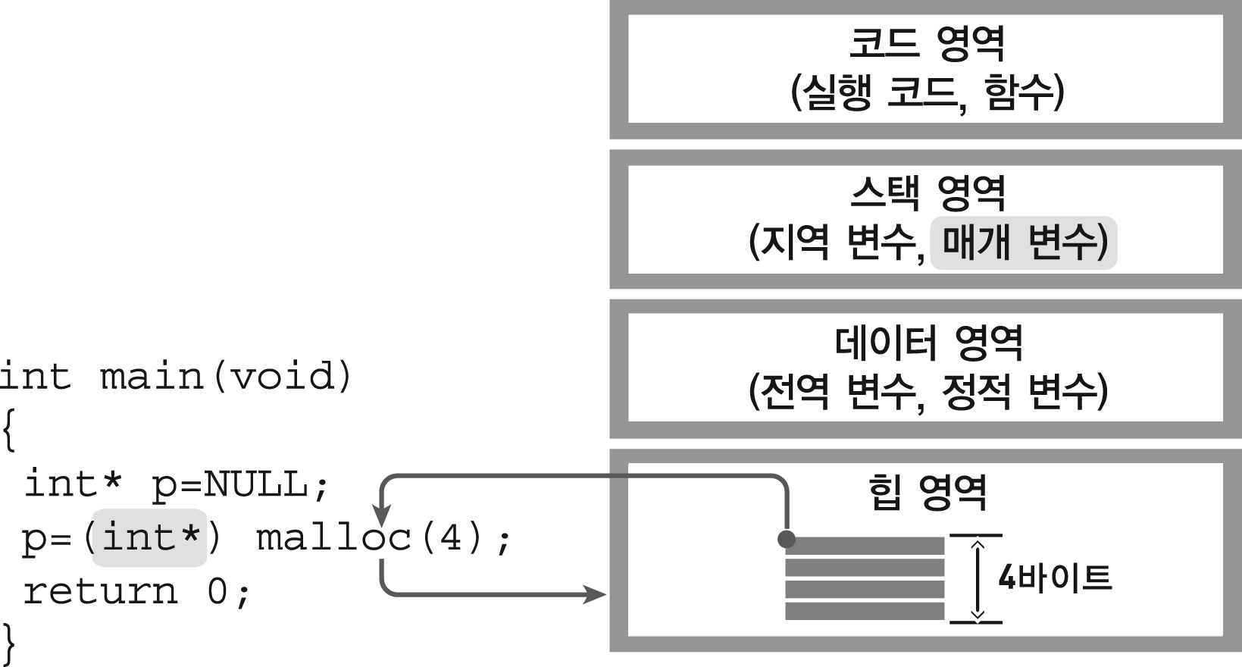
4.2 동적 메모리 할당 함수, 해제 함수 그리고 가변인자(3/22)
할당된 메모리의 시작 주소 형변환 (int*)

Slide 17
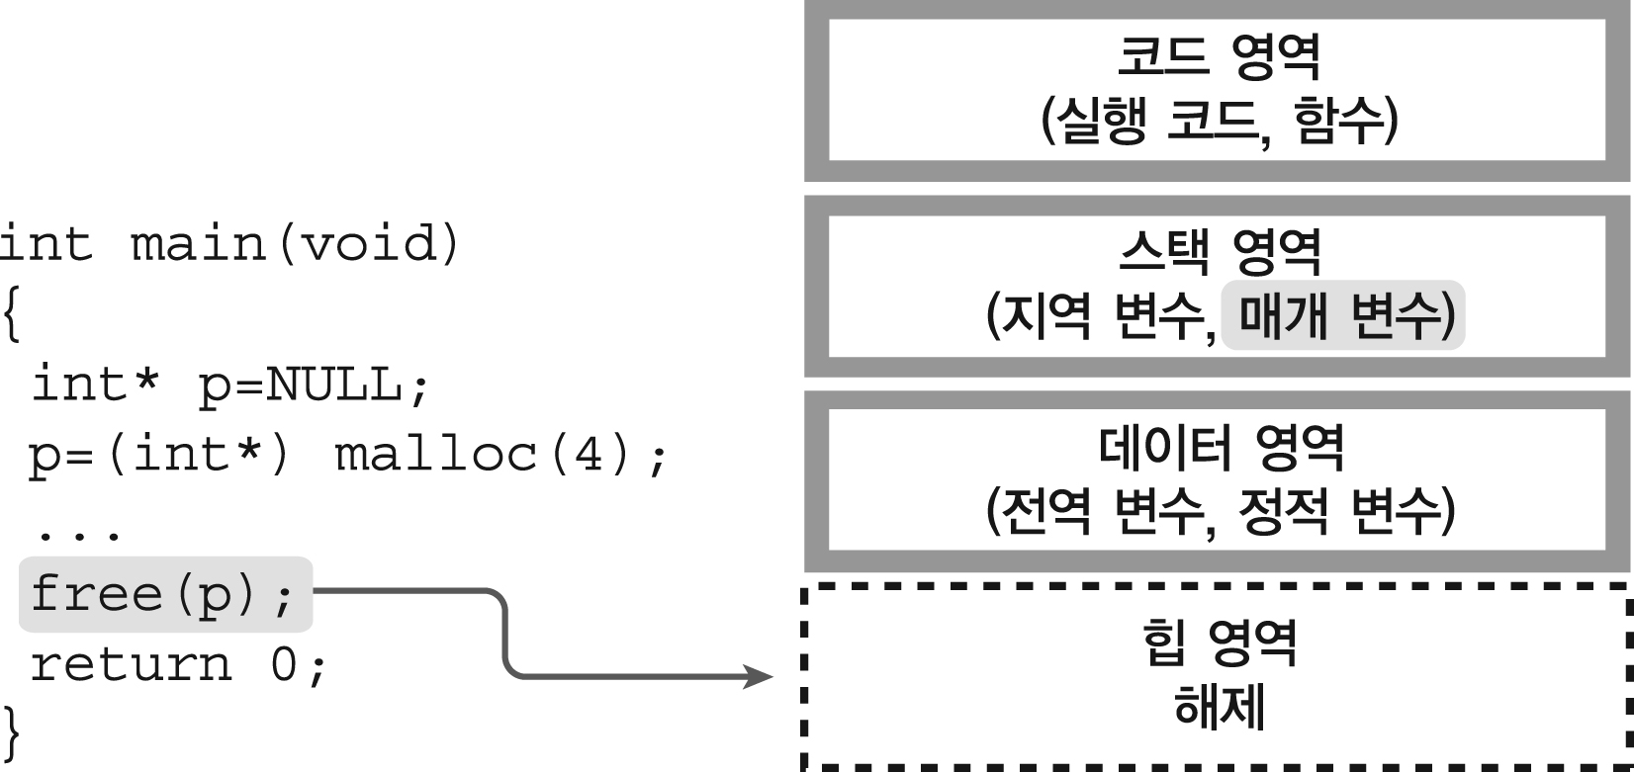
4.2 동적 메모리 할당 함수, 해제 함수 그리고 가변인자(4/22)
free( ) 함수를 이용한 동적 메모리 해제

Slide 18
4.2 동적 메모리 할당 함수, 해제 함수 그리고 가변인자(5/22)
#include<stdio.h>
#include<stdlib.h>
int main(void)
{
int* p=NULL;
p = (int*)malloc(4);
if(p==NULL)
printf("힙 영역에 동적 메모리 할당 실패\n");
*p = 10;
printf("주소 : %x \n", p);
printf(" 값 : %d \n",*p);
free(p);
p = NULL;
return 0;
}
[4-2.c 실습]
6행
11행
15행
16행

Slide 19
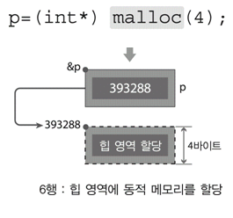
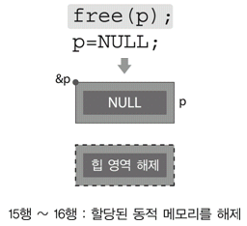
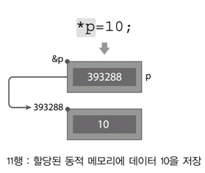
4.2 동적 메모리 할당 함수, 해제 함수 그리고 가변인자(6/22)
동적 메모리 할당---[4-2.c 분석]

Slide 20
4.2 동적 메모리 할당 함수, 해제 함수 그리고 가변인자(7/22)
[4-3.c 실습]
#include<stdio.h>
#include<stdlib.h>
int main(void)
{
char* p1 = (char*)malloc(2);
int* p2 = (int*)malloc(8);
p1[0] = 'A'; // *(p1+0) = 'A';
p1[1] = 'B'; // *(p1+1) = 'B';
p2[0] = 10; // *(p2+0) = 10;
p2[1] = 20; // *(p2+1) = 20;
printf("주소: %x %x %x %x \n", &p1[0], &p1[1], &p2[0], &p2[1]);
printf(" 값: %d %d %d %d \n", p1[0], p1[1], p2[0], p2[1]);
free(p1);
p1 = NULL;
free(p2);
p2 = NULL;
return 0;
}

Slide 21
4.2 동적 메모리 할당 함수, 해제 함수 그리고 가변인자
배울 내용
① malloc( ) 함수와 free( ) 함수
② calloc( ) 함수와 free( ) 함수
③ realloc( ) 함수와 free( ) 함수
④ 가변 인자

Slide 22
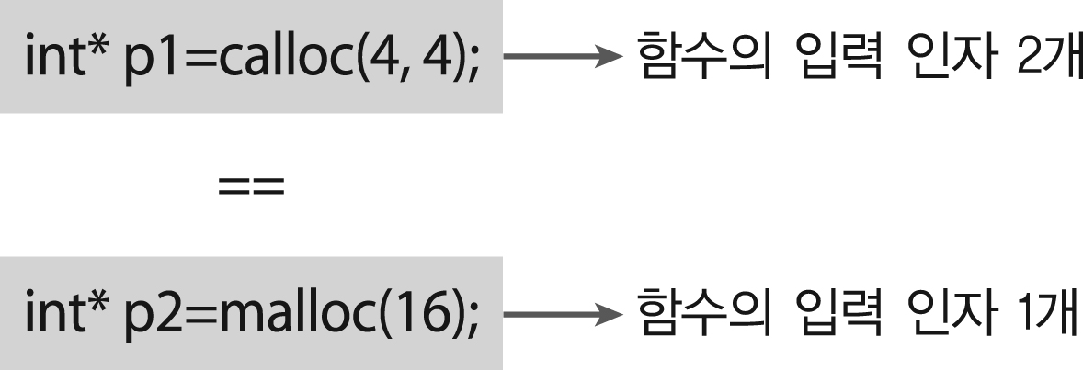
4.2 동적 메모리 할당 함수, 해제 함수 그리고 가변인자(8/22)
calloc( )함수를 이용한 동적 메모리 할당
calloc( ) 함수와 malloc( ) 함수와의 차이
종류 | 함수 | 반환 값
메모리 할당 함수 | void* calloc(size_t num, size_t size); | 성공 : 할당된 메모리의 시작 주소 반환 실패 : NULL 반환

Slide 23
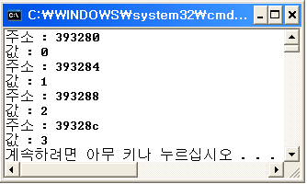
4.2 동적 메모리 할당 함수, 해제 함수 그리고 가변인자(9/22)
[4-4.c 실습]
#include <stdio.h>
#include <stdlib.h>
int main(void)
{
int i=0;
int* p=(int*)calloc(sizeof(int), sizeof(int));
if(p==NULL)
printf("힙 영역에 동적 메모리 할당 실패\n");
for(i=0; i<4; i++)
{
p[i]=i; // *(p+i)=i;
printf("주소: %x \n", &p[i]);
printf("값: %d \n", p[i]);
}
free(p);
p=NULL;
return 0;
}

Slide 24
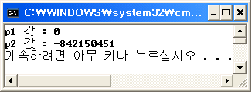
4.2 동적 메모리 할당 함수, 해제 함수 그리고 가변인자(10/22)
#include <stdio.h>
#include <stdlib.h>
int main(void)
{
int* p1=( int*) calloc(1, sizeof(int));
int* p2=(int*) malloc(4);
printf("p1 값: %d \n", *p1);
printf("p2 값: %d \n", *p2);
free(p1);
p1=NULL;
free(p2);
p2=NULL;
return 0;
}
[4-5.c 실습]

Slide 25
4.2 동적 메모리 할당 함수, 해제 함수 그리고 가변인자
배울 내용
① malloc( ) 함수와 free( ) 함수
② calloc( ) 함수와 free( ) 함수
③ realloc( ) 함수와 free( ) 함수
④ 가변 인자

Slide 26
4.2 동적 메모리 할당 함수, 해제 함수 그리고 가변인자(11/22)
realloc()함수를 이용한 동적 메모리 재할당
malloc( ), calloc( )함수는 동적 메모리를 할당 후 메모리 변경 불가
realloc( ) 함수로 해결
종류 | 함수 | 반환 값
메모리 할당 함수 | void* realloc(void* p, size_t size); | 성공 : 재할당된 메모리의 시작 주소 반환 실패 : NULL 반환

Slide 27
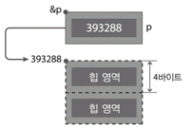
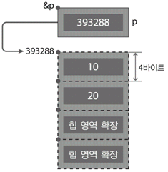
4.2 동적 메모리 할당 함수, 해제 함수 그리고 가변인자(12/22)
#include <stdio.h>
#include <stdlib.h>
int main(void)
{
int i=0;
int* p=(int*) malloc(sizeof(int)*2);
p[0]=10;
p[1]=20;
p=(int*) realloc(p, sizeof(int)*4);
p[2]=30;
p[3]=40;
for(i=0; i<4; i++)
printf("p[%d] : %d \n", i, p[i]);
free(p);
p=NULL;
return 0;
}
[4-6.c 실습]

Slide 28
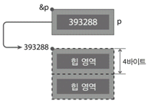
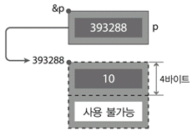
4.2 동적 메모리 할당 함수, 해제 함수 그리고 가변인자(13/22)
#include <stdio.h>
#include <stdlib.h>
int main(void)
{
int i=0;
int* p=(int*) malloc(sizeof(int)*2);
p[0]=10;
p[1]=20;
p=(int*) realloc(p, sizeof(int)*1);
p[0]=30;
for(i=0; i<2; i++)
printf("p[%d] : %d \n", i, p[i]);
free(p);
p=NULL;
return 0;
}
[4-7.c 실습]

Slide 29
4.2 동적 메모리 할당 함수, 해제 함수 그리고 가변인자(14/22)
메모리 영역의 특징
특징 | 코드, 스택, 데이터 영역 | 힙영역
메모리 할당 | 컴파일 시간에 할당 | 런타임 시간(실행 시간)에 할당
메모리 해제 | 자동 해제 | free() 함수로 해제
메모리 관리 | 컴파일러 | 프로그래머

Slide 30
4.2 동적 메모리 할당 함수, 해제 함수 그리고 가변인자
배울 내용
① malloc( ) 함수와 free( ) 함수
② calloc( ) 함수와 free( ) 함수
③ realloc( ) 함수와 free( ) 함수
④ 가변 인자

Slide 31
4.2 동적 메모리 할당 함수, 해제 함수 그리고 가변인자(15/22)
가변 인자
‘함수의 인자 수를 고정하지 않는다.’
void add(int num, … );

Slide 32
4.2 동적 메모리 할당 함수, 해제 함수 그리고 가변인자(16/22)
#include <stdio.h>
void add (int num, ...); // 가변 인자 함수 선언
int main(void)
{
int a=10, b=20, c=30;
add(1, a); // 가변 인자 함수 호출 1
add(2, a, b); // 가변 인자 함수 호출 2
add(3, a, b, c); // 가변 인자 함수 호출 3
return 0;
}
void add(int num, ...) // 가변 인자 함수 정의
{
int* p=NULL;
p=&num+1;
if(num==1)
printf("%d \n", p[0]); // 10 출력
else if (num==2)
printf("%d \n", p[0]+p[1]); // 30 출력
else
printf("%d \n", p[0]+p[1]+p[2]); // 60 출력
}
[4-8.c 실습]
9행
10행
11행
15행

Slide 33
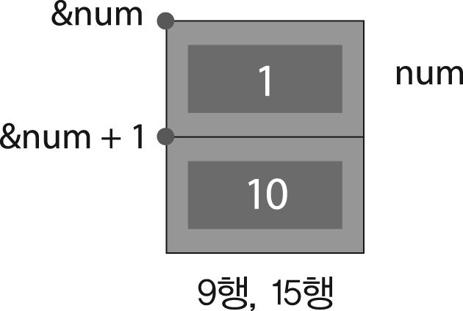
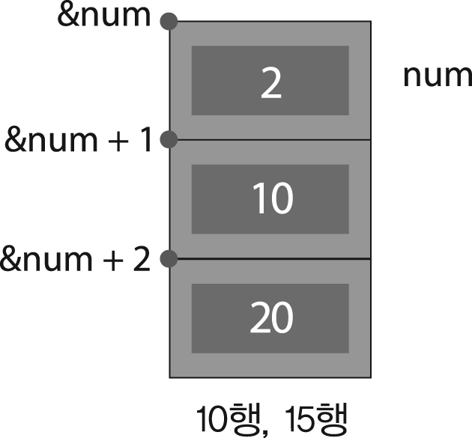
4.2 동적 메모리 할당 함수, 해제 함수 그리고 가변인자(17/22)
add(1, a) 함수의 호출
add(2, a, b) 함수의 호출

Slide 34
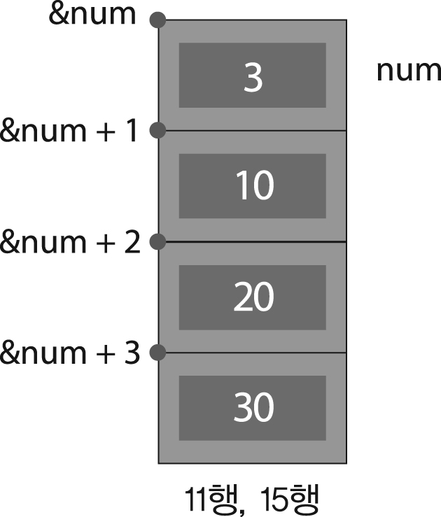
4.2 동적 메모리 할당 함수, 해제 함수 그리고 가변인자(18/22)
add(3, a, b, c) 함수의 호출

Slide 35
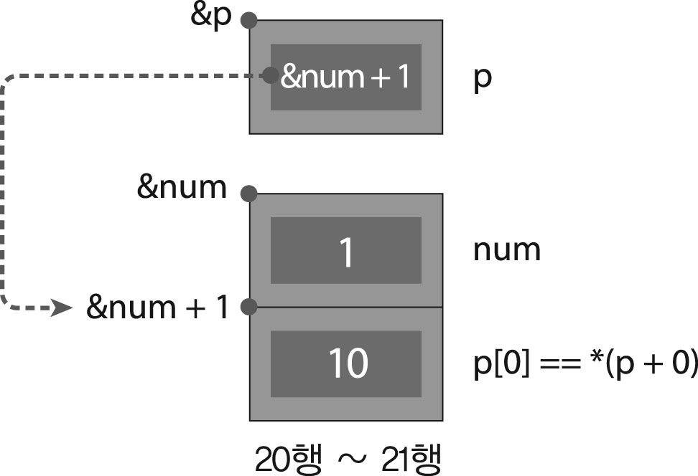
4.2 동적 메모리 할당 함수, 해제 함수 그리고 가변인자(19/22)
num==1인 경우
[4-8.c 분석]

Slide 36
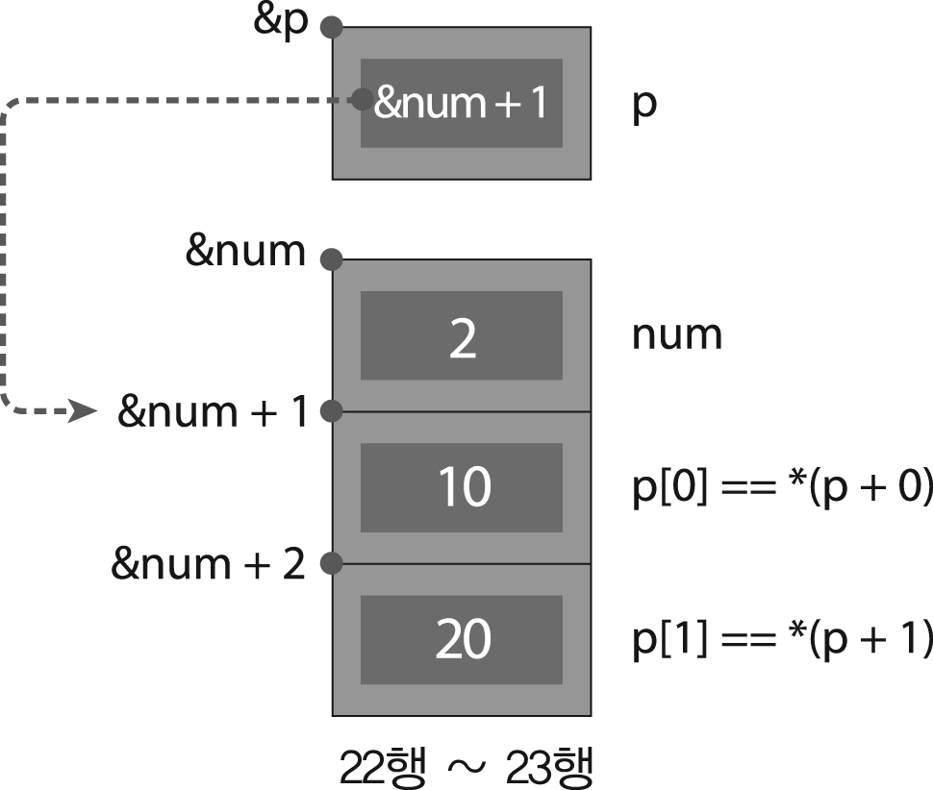
4.2 동적 메모리 할당 함수, 해제 함수 그리고 가변인자(20/22)
num==2인 경우
[4-8.c 분석]

Slide 37
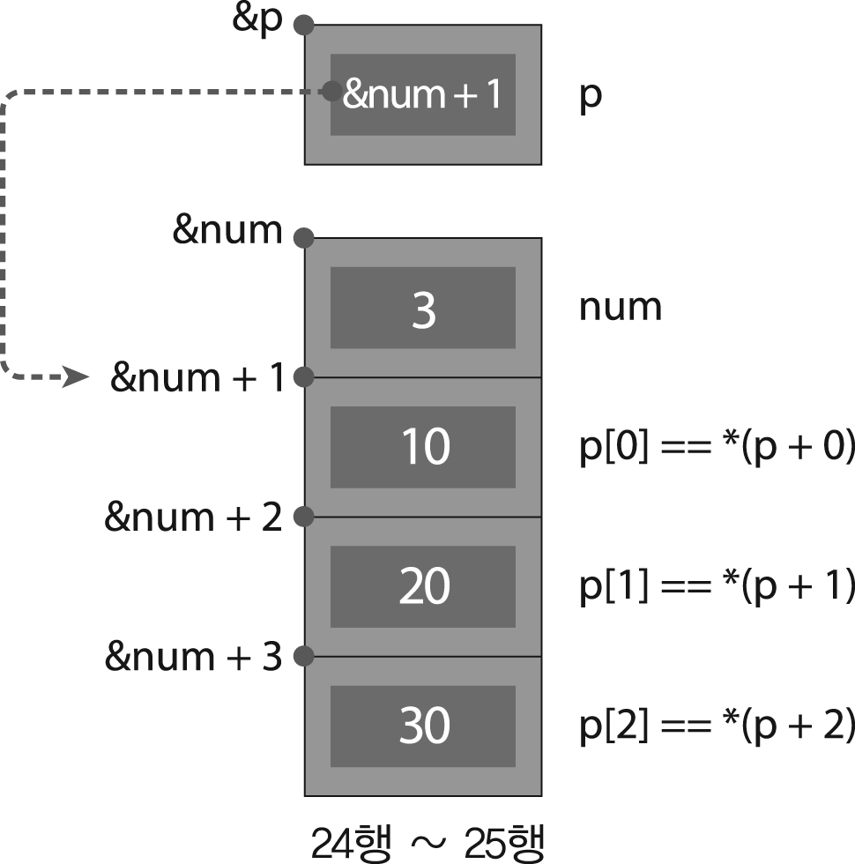
4.2 동적 메모리 할당 함수, 해제 함수 그리고 가변인자(21/22)
[4-8.c 분석]
num==3인 경우

Slide 38
4.2 동적 메모리 할당 함수, 해제 함수 그리고 가변인자(22/22)
4-9.c의 실습은 스스로 해보자!
그림으로 분석 하자!

Slide 39
공부한 내용 떠올리기
프로세스의 메모리 구조
코드 영역, 스택 영역, 데이터 영역, 힙 영역
동적 메모리 할당의 필요성
동적 메모리 할당 함수들 malloc( ), calloc( ), realloc( )
동적 메모리 해제 함수 free( )
함수의 가변 인자

